Slide 1



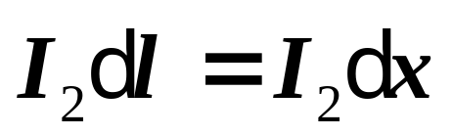
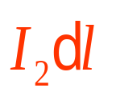





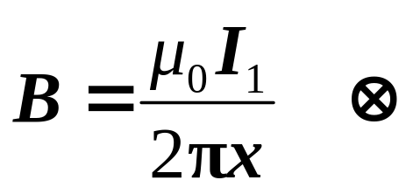

例2 如图所示 长直电流I₁和长为L的电流I₂垂直共面 最近处相距为a 求I₂受I₁的磁场力
解：建坐标系如图
在坐标x处取电流元
电流I₁在x处磁感强度为
安培力
方向如图

Slide 2
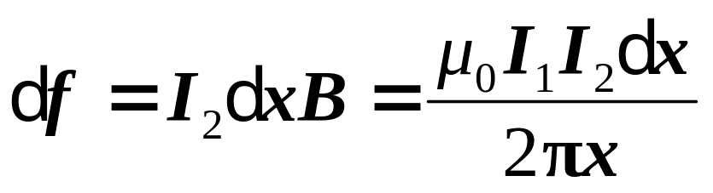



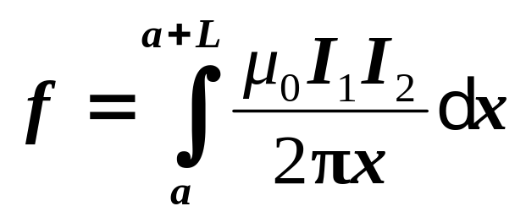

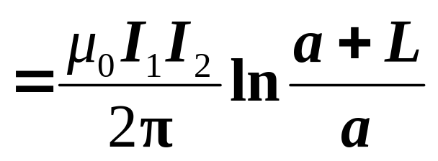
安培力大小为
因为各电流元受力方向相同，所以大小直接相加
合力为：
方向：垂直电流I₂平行电流I₁

Slide 3

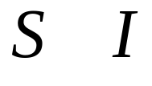
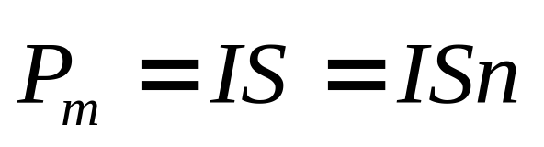
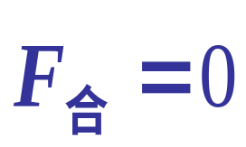
§3 磁场对平面载流线圈的作用力矩
设平面载流线圈中的电流为I，
1）定义平面载流线圈的磁矩
平面载流线圈
磁矩
p
m
2）当线圈在均匀磁场中
I
线圈所受磁力
但力的作用效果完全抵消了吗？
为了简化，以矩形线圈为例，导出一般结果。

Slide 4
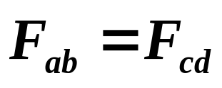
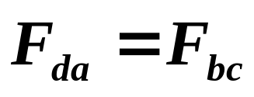
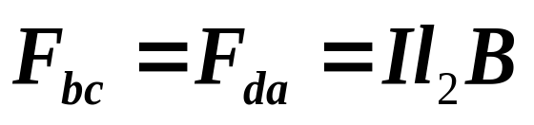
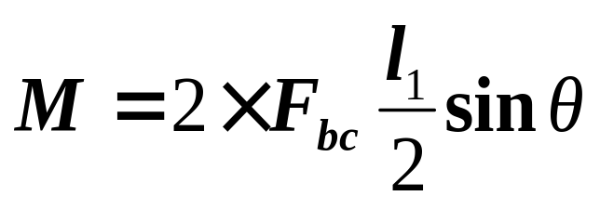
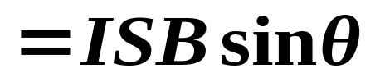
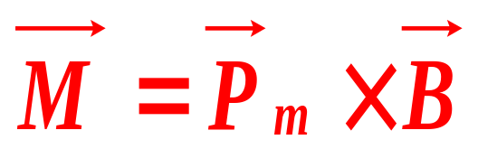
线圈与磁场夹角任意
F_{ab}
O
l₁
a
由安培定律求得
B
b
反向，作用在oo’轴上
l₂
θ
反向,
对轴形成力矩
I
P_{m}
d
∵在均匀磁场中：
c
O′
F_{cd}
线圈所受磁力矩(偶)：
F_{da}
a
B
⊙
b
θ
F_{bc}
P_{m}
磁力矩：
磁矩

Slide 5

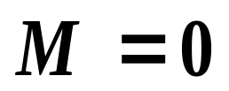
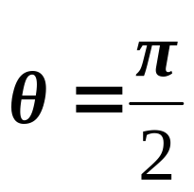
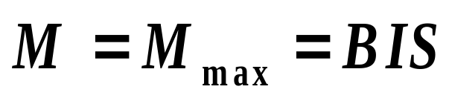




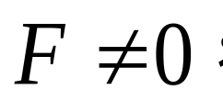
讨论
1）上式不仅适于矩形线圈，也适于任意形状的线圈；
2）
当
时，
线圈处于稳定平衡状态；
3）
当
时，
即线圈平面与
平行时，线圈所受磁力矩最大；
4）
当
时，
线圈处于非稳定平衡状态；
结论：力矩总是使磁矩
转向磁感应强度
的方向。
5）
在非均匀磁场中 线圈既平动，又转动。

Slide 6
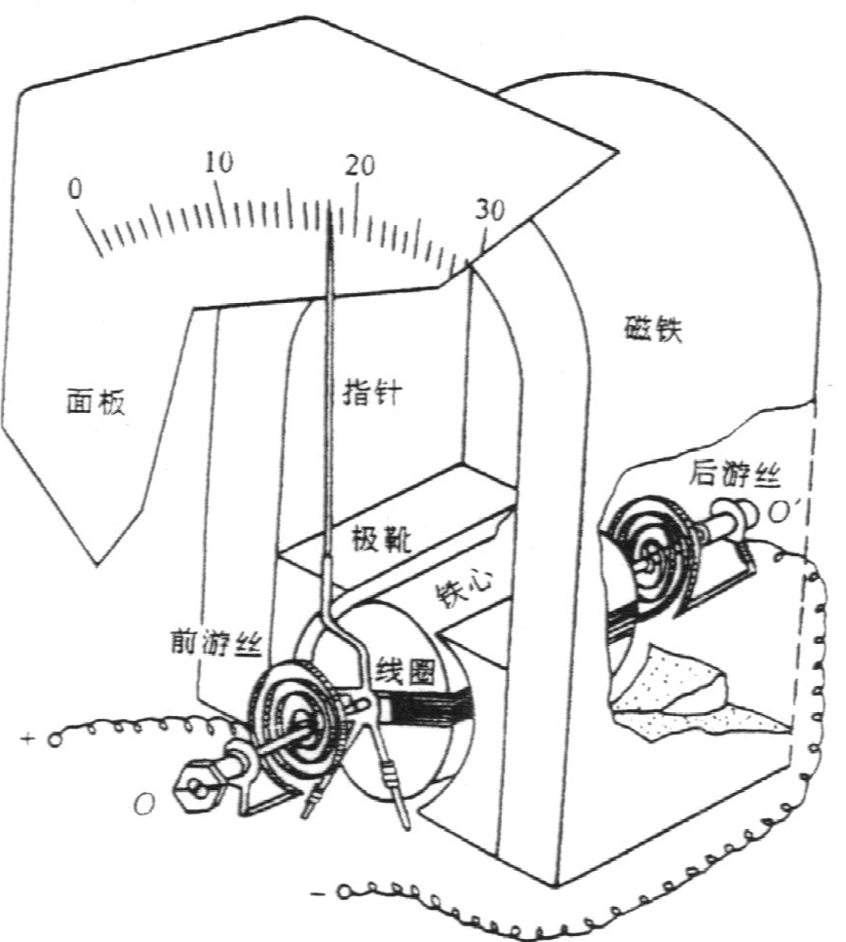

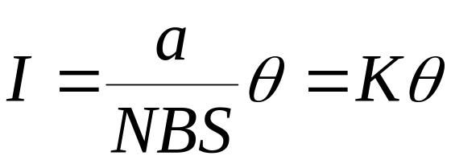
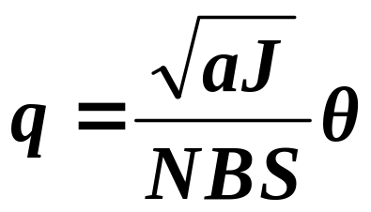
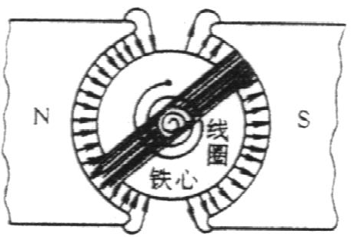

应用：
电动机、磁电式仪表、
磁电式电流计的工作原理
磁铁
当恒定电流通过时，线圈受
磁力矩而偏转
当脉冲电流通过时
N
S
是线圈的转动惯量

Slide 7
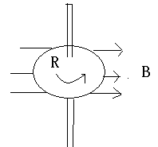
磁力矩求解举例
例1. 一半径为R 的薄圆盘，放在磁感应强度为B 的均匀磁场中，B 的方向与盘面平行，如图所示。圆盘表面的电荷面密度为σ ，若圆盘以角速度ω 绕通过盘心、垂直盘面的轴转动，试求作用在圆盘上的磁力矩。

Slide 8
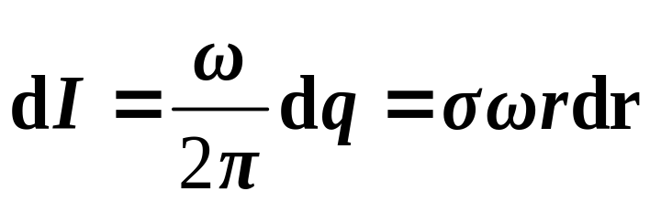
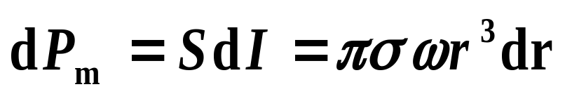
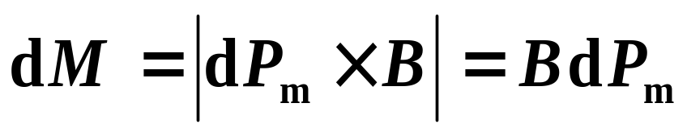
圆盘半径R、电荷面密度σ、角速度ω，磁感应强度B。求磁力矩。
解：如图取半径 r 宽dr 的细环带看作一载流圆线圈
该圆线圈的磁矩大小为
r
O
磁矩方向垂直纸面向外
R
ω
B
该磁矩所受的磁力矩的大小

Slide 9
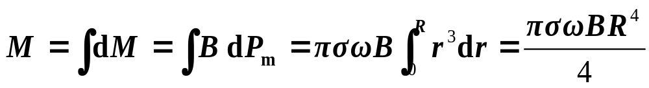
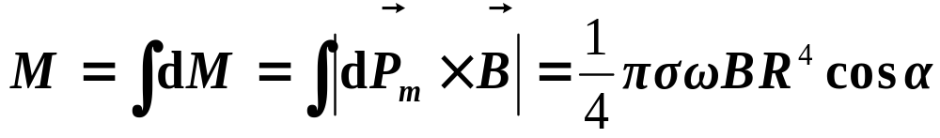
整个圆盘所受的磁力矩的大小为
题中若盘面与B成α角，则圆盘受磁力矩大小为
带电圆盘在转动中能产生磁场，这一磁场会不会对圆盘产生磁力矩呢？回答是不会的。载流线圈产生的磁场，对自身线圈上诸导线元的安培力的矢量和等于零。即线圈磁场对自身的磁力矩为零。

Slide 10
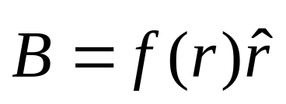
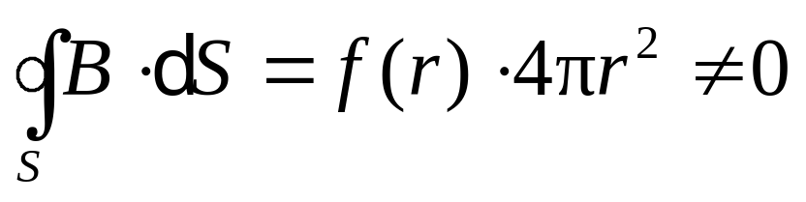
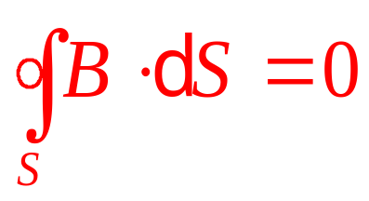
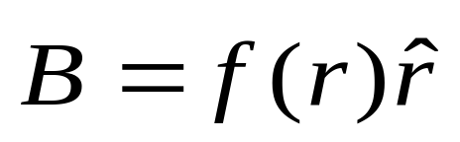
练习、
一、应用基本定理分析磁场举例
例1 证明不存在球对称辐射状磁场：
反证：
选半径为 r 的球面为高斯面 S，
由题设有：
B
•
r
S
这与 矛盾。
∴ 不存在 形式的磁场。

Slide 11
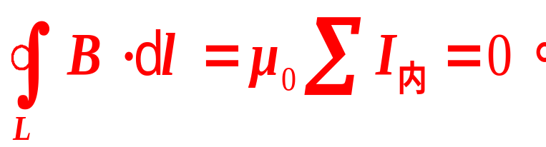
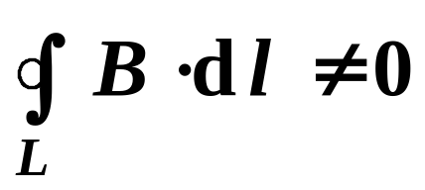
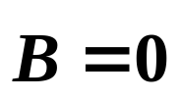
例2
证明不存在突然降到零的磁场。
证：
选图示的闭合回路 L，
N
.
应有：
L
但按图示情况
S
N
所以不存在这样的磁场。
L
边缘效应
实际情况应有边缘效应。
S

Slide 12
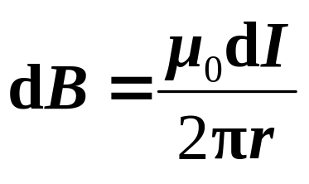
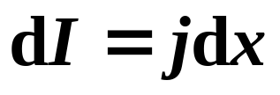



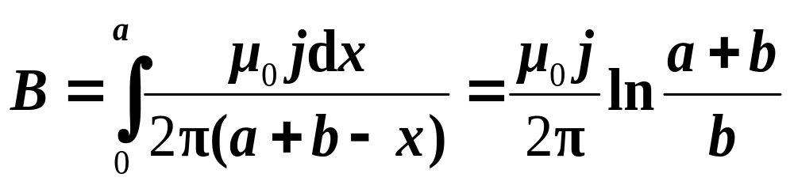

二、利用典型磁场叠加求磁场分布举例
例3 宽度为a 的无限长载流平面，电流密度为j，求：在载流平面内与其一边相距为b处一点的磁感强度。
解：将平面看为无穷多的无限长载流导线，
然后进行场的叠加。
o
b
方向：垂直纸面向里
a

Slide 13
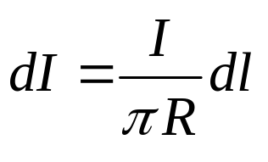
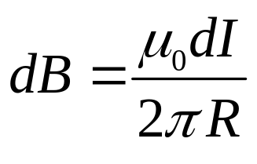
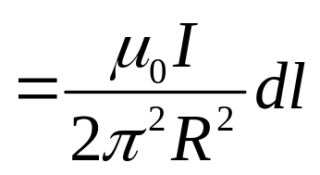


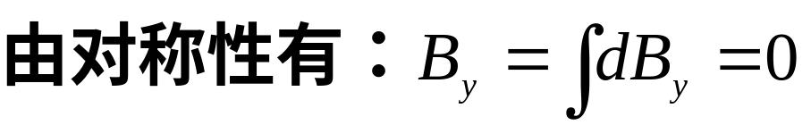
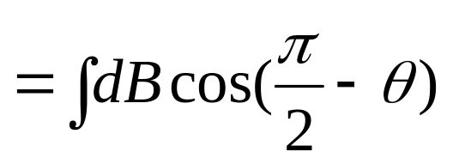
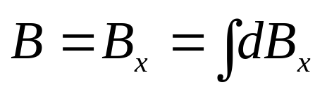
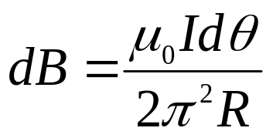




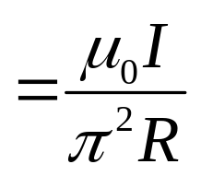

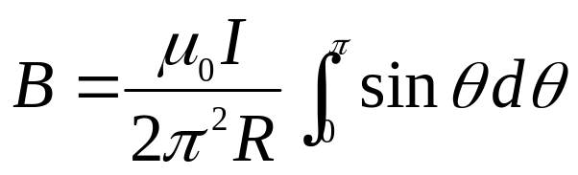




例4 在一个半径为R的无限长半圆筒形金属片中，沿轴向均匀通有电流I，求轴线上的磁感应强度。
解：
dI
思考题： 如在轴线上放一长直导线并载有等值相反的电流I，求单位长度上长直导线所受到的力。

Slide 14
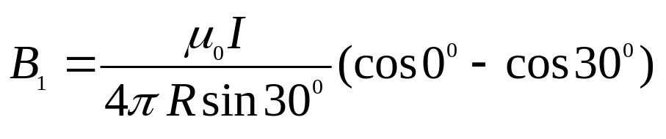



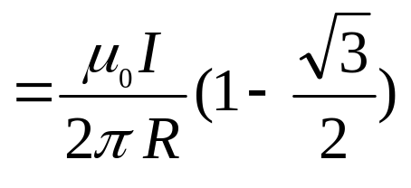





例5 一根无限长导线通有电流I，中部弯成圆弧形，如图所示。求圆心o点的磁感应强度B。
解：直线段ab在o点产生的磁场
a
I
b
c
I
d
向里
cd段：
圆弧bc段：
向里

Slide 15



例6 内外半径分别为R₁、R₂，面电荷密度为σ的均匀带电非导体平面圆环，绕轴线以匀角速度ω旋转时，求圆环中心的磁感强度。
解：带电平面圆环旋转时，其上电荷作圆周运动形成电流，在空间激发磁场
r
R₁
R₂
ω
因半径不同的细圆环在O处产生的磁感强度方向相同，均垂直纸面。则O处总磁感强度为

Slide 16









三、应用安培环路定理求磁场分布举例
例7 空心长圆柱形导体的内、外半径分别为a和b，均匀流过电流I。求导体内部与轴线相距r的各点（a<r<b）的磁感强度。
解：导体内的电流密度
由于电流和磁场分布的对称性，磁感线是以轴为中心的一些同心圆，取半径为 r 的一条磁感线为环路，由安培环路定理得：

Slide 17











练习1. 如图所示导线，求O点的磁感强度。
（1）
（4）
R
x
I
o
d
（2
）
I
*
×
o
R
（5）
×
o
I
（3）
I
•
*
o
R
×
o

Slide 18













练习2 两个相同及共轴的圆线圈，半径为0.1m，每一线圈有20匝，它们之间的距离为0.1m，通过两线圈的电流为0.5A，求每一线圈中心处的磁感应强度： (1) 两线圈中的电流方向相同， (2) 两线圈中的电流方向相反。
解：任一线圈中心处的磁感应强度为：
(1) 电流方向相同：
(2) 电流方向相反：

Slide 19











练习3 一长直电流I在平面内被弯成如图所示的形状
其中
直电流 ab和cd的延长线过o
电流bc是以o为圆心、以R₂为半径的1/4圆弧
电流de也是以o为圆心、但，是以R₁为半径的1/4圆弧
直电流ef与圆弧电流de在e点相切
求：场点o处的磁感强度

Slide 20






解：场点o处的磁感强度是由五段
特殊形状电流产生的
场的叠加，即
由毕萨拉定律得到各电流的磁感强度分别是
方向： 

Slide 21

本次作业：
3.8----14，18, 20，
41，45,
谢谢大家！

